Slide 1

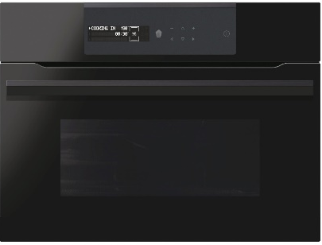
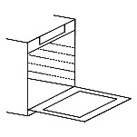
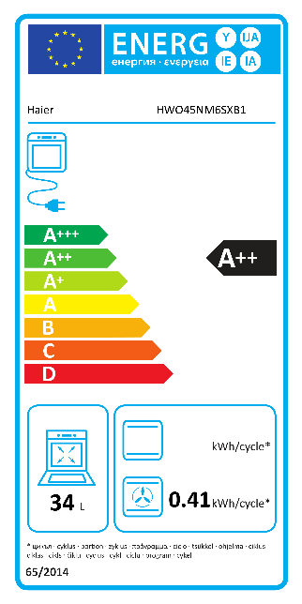
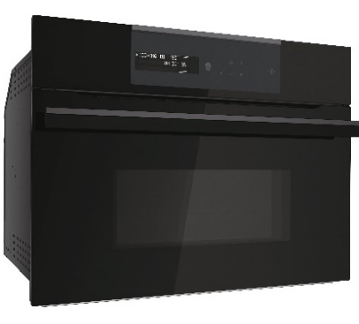
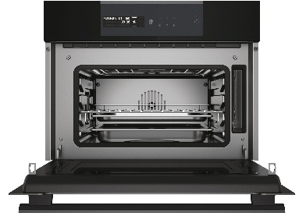
HWO45NM6SXB1
Kompaktní parní trouba I-Message Series 6 – šíře 60 cm
Objem 34 l, energetická třída A++, parní ohřev, čištění trouby párou, horký vzduch, dotykové ovládání
Hlavní vlastnosti
Kapacita (l) 34
Energetická třída A++
Maximální výkon gril (W) 1500
Maximální výkon horkého vzduchu (W) 1530
Maximální výkon parního ohřevu (W) 800
Celkový příkon (W) 3200
Jištění (A) 15
Programy
Statický, Parní, Spodní ohřev + Horní ohřev + Gril, Gril + Ventilátor, Spodní ohřev + Horní ohřev + parní, Připařování
Steam 100 – parní pečení, přednastavená teplota 100°C
Steam 130 – parní pečení, přednastavená teplota 130°C
Steam & Ring (kruhové topné těleso) – parní pečení, přednastavená teplota 165°C
Clean Steam Oven – čištění párou, 15 min, přednastavená teplota 100°C
Funkce
Dotykové ovládání
Elektronická minutka se zvukovou signalizací
Digitální hodiny
Nádoba na vodu pro parní ohřev 1 l
Nerezový interiér
Bezpečnost
Dětská pojistka – zablokování tlačítek ovládání
Konstrukce
Boční prolisy pro vedení plechu
Halogenové osvětlení
Příslušenství
1x nerezový plech
1x děrovaný plech
1x grilovací mřížka
Parní ohřev
Boční prolisy pro vedení plechů
Bezdotyková technologie ovládání chladničky
Logistická data
Kód 33703272
EAN 8059019030029
Barva Černá
Rozměry výrobku V × Š × H (mm) 455 × 594 × 546
Čistá váha výrobku (kg) 35
Rozměry balení V × Š × H (mm) 610 × 707 × 710
Hmotnost s obalem (kg) 40

